Slide 1
A Git használata
Készítette: FOPS Team

Slide 2
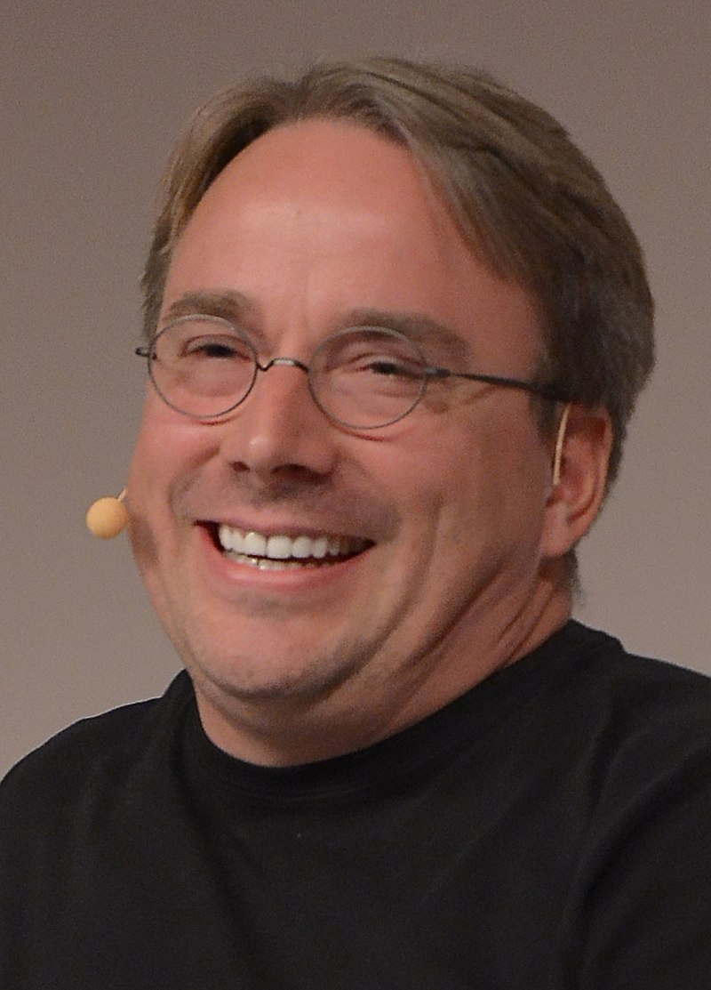
Mi az a Git?
Egy nyílt forráskódú verziókezelő szoftver
Eredeti fejlesztője Linus Torvalds
Linus Torvalds

Slide 3
Alapfogalmak

Slide 4
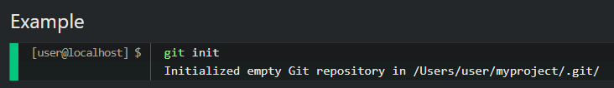
Repository
A projekt fájljaival és verziótörténetével rendelkező mappa
Egy könyvtárat a "git init [név]" parancsal lehet létrehozni
Könyvtár

Slide 5


Commit
Egy konkrét fájl hozzáadása:
Commitolás: Miután a változtatásokat hozzáadtad, commitolhatod őket egy üzenettel.
Rögzítés

Slide 6

Branch I.
Egy ág az alap (helyi) könyvtár egy másik, különböző verziója
Parancs: "git branch [név]"
Ág

Slide 7
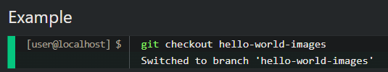
Branch II.
Egy ág belépéséhez a "git checkout [név]" parancs szükséges
Lépés ágak között

Slide 8
További parancsok

Slide 9
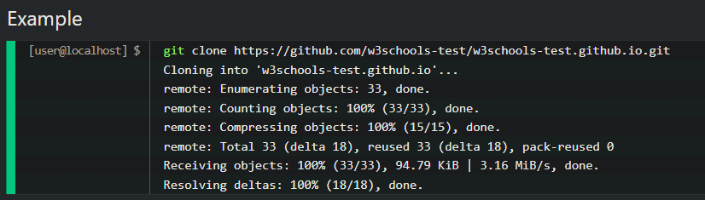
Clone
Más könyvtárakat le lehet tölteni URL-t használva
Parancs: "git clone [url]"
Klónozás, másolás

Slide 10

Merge
Az ágakat összevonhatod a fő (main) ággal:
Összevonás

Slide 11
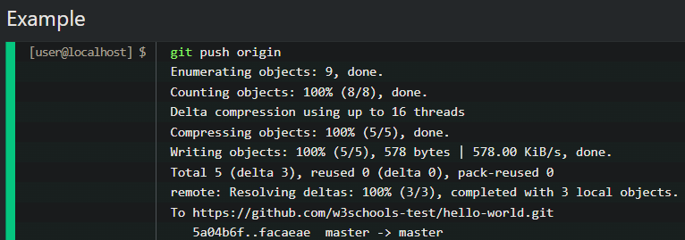
Push
A helyi könyvtár feltöltése a GitHub projekt könyvtárába
Parancs: "git push origin"
Feltöltés

Slide 12
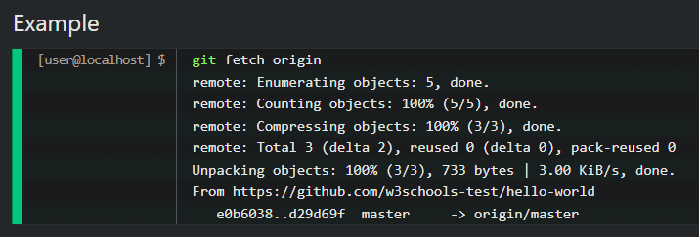
Pull
A GitHub projekt könyvtárából letölti a helyi könyvtárba
Parancs: "git pull origin"
Letöltés

Slide 13
Források
https://hu.wikipedia.org/wiki/Linus_Torvalds | 2. Dia
https://www.w3schools.com/git/git_getstarted.asp | 4, 6, 9, 11, 12 Dia
Letöltés ideje
2024.10.21.

